Slide 1

STUDY CENTER

Slide 2

Ch-4 Introduction of Internet

Slide 3
What is Internet ?
इंटरनेट सबसे महत्वपूर्ण उपकरण और प्रमुख संसाधन है जिसका उपयोग दुनिया भर में लगभग हर व्यक्ति द्वारा किया जा रहा है। यह लाखों कंप्यूटर, वेबपेज, वेबसाइट और सर्वर को जोड़ता है। इंटरनेट का उपयोग करके हम अपने प्रियजनों को ईमेल, फोटो, वीडियो, संदेश भेज सकते हैं। अगर आपका डिवाइस इंटरनेट से जुड़ा है तो ही आप सभी एप्लिकेशन, वेबसाइट, सोशल मीडिया ऐप और कई अन्य सेवाओं तक पहुंच पाएंगे। इंटरनेट को आजकल सूचना भेजने और प्राप्त करने का सबसे तेज माध्यम माना जाता है।

Slide 4
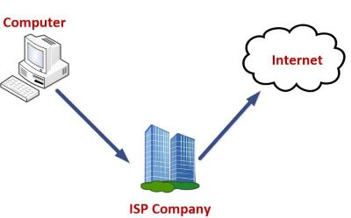
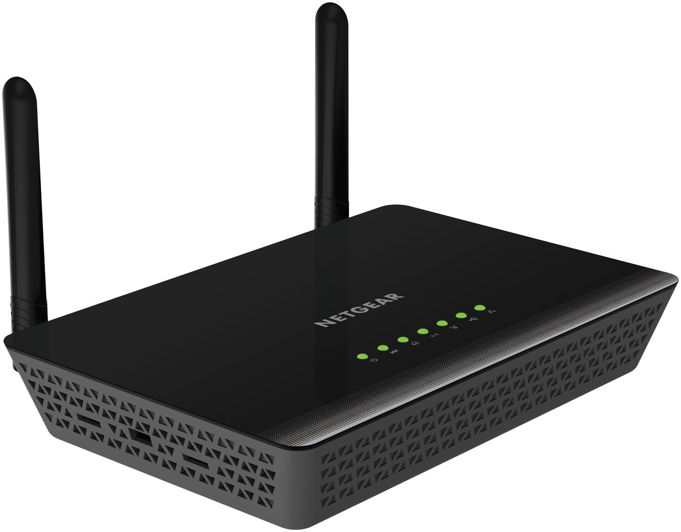
How to access Internet ?
Internet को access करने के लिए internet connection की आवश्यकता होती है, ओर Internet connection के लिए ISP (Internet service provider) और Modem की आवश्यकता होती है |

Slide 5
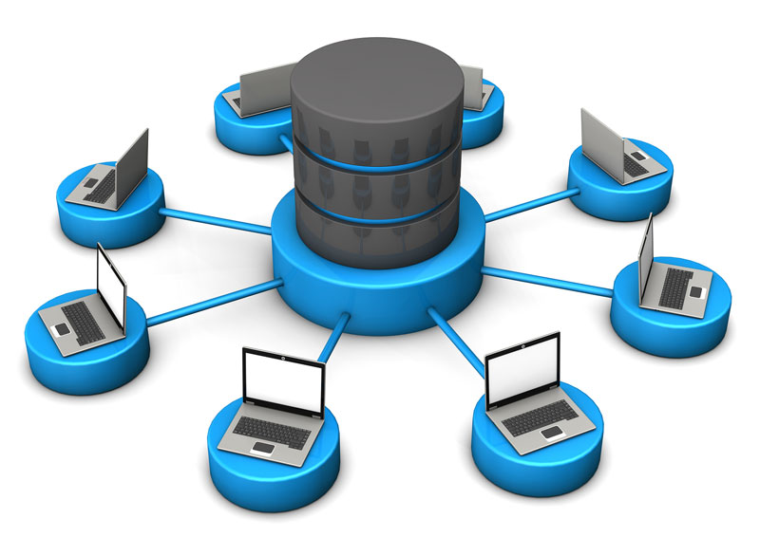
What is Intranet ?
इंट्रानेट एक तरह का प्राइवेट नेटवर्क है। उदाहरण के लिए, विभिन्न संगठनों द्वारा एक इंट्रानेट का उपयोग किया जाता है और केवल उस संगठन के सदस्यों/कर्मचारियों की ही इस तक पहुंच होती है। यह एक ऐसी प्रणाली है जिसमें किसी संगठन के कई पीसी (या पीसी जिन्हें आप कनेक्ट करना चाहते हैं) इंट्रानेट के माध्यम से एक दूसरे से जुड़े होते हैं। चूंकि यह एक निजी नेटवर्क है, इसलिए बाहरी दुनिया से कोई भी इस नेटवर्क तक नहीं पहुंच सकता है।

Slide 6

www (world wide web)
www एक Open source Information space है, जहाँ Document एवं web resources को उनके URL द्वारा पहचाना जाता है | ये document एवं web resources, Hyper link द्वारा आपस में जुड़े होते है ओर इंटरनेट के माध्यम से access किये जा सकते है | www के प्रयोग कर अरबो लोग internet पर interact करते है |

Slide 7

Website
वर्ल्ड वाइड वेब पेजों का एक समूह जिसमें आमतौर पर एक दूसरे के लिए हाइपरलिंक होते हैं और एक व्यक्ति, कंपनी, शैक्षणिक संस्थान, सरकार या संगठन द्वारा ऑनलाइन उपलब्ध कराए जाते हैं।

Slide 8
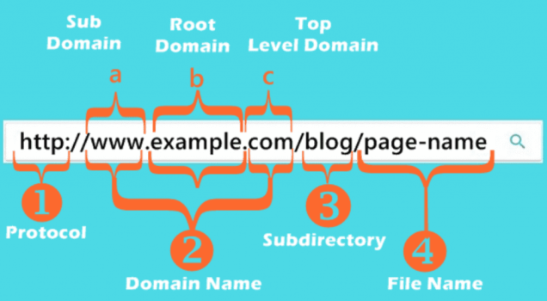
URL (Uniform Resource Locator)
एक URL (यूनिफ़ॉर्म रिसोर्स लोकेटर) एक विशिष्ट पहचानकर्ता है जिसका उपयोग इंटरनेट पर किसी संसाधन का पता लगाने के लिए किया जाता है। इसे वेब एड्रेस भी कहा जाता है।

Slide 9
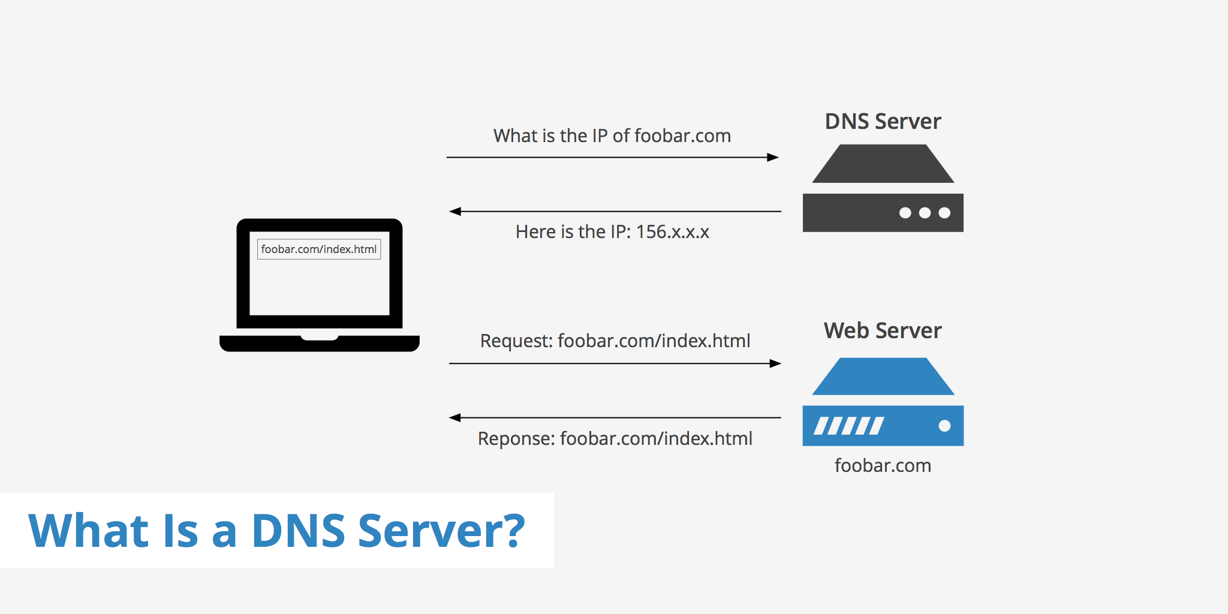
DNS (Domain Name System)
DNS, या डोमेन नेम सिस्टम, मानव पठनीय डोमेन नामों (उदाहरण के लिए, www.amazon.com) को मशीन द्वारा पढ़े जा सकने वाले IP पतों (उदाहरण के लिए, 192.0.2.44) में अनुवाद करता है।

Slide 10
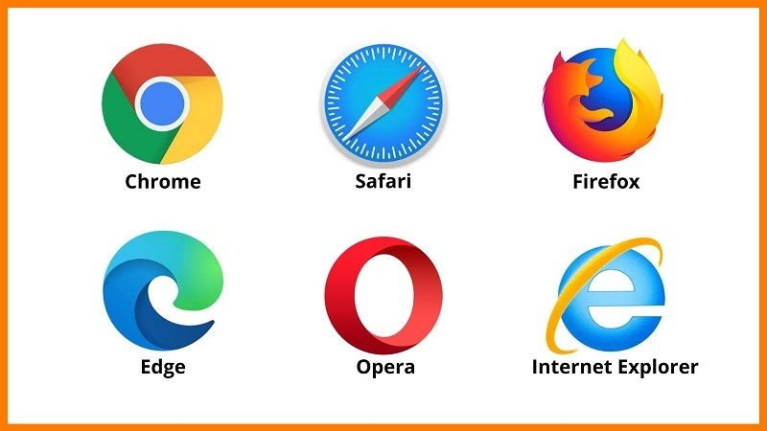
Web Browser
वर्ल्ड वाइड वेब पर जानकारी तक पहुँचने के लिए उपयोग किए जाने वाले एप्लिकेशन सॉफ़्टवेयर को वेब ब्राउज़र कहा जाता है

Slide 11
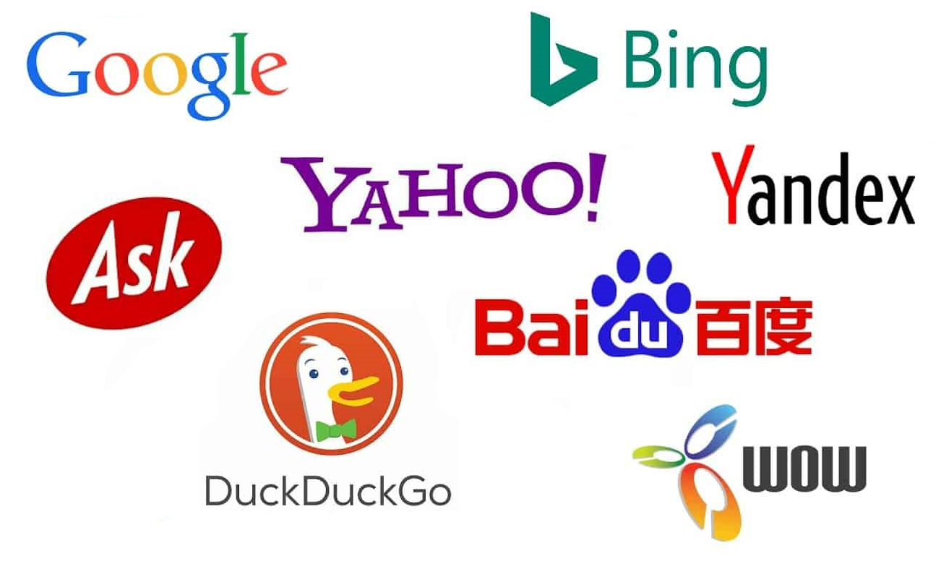
Search Engine
सर्च इंजन एक वेब-आधारित उपकरण है जो उपयोगकर्ताओं को वर्ल्ड वाइड वेब पर जानकारी का पता लगाने में सक्षम बनाता है ।

Slide 12
The End

